Slide 1
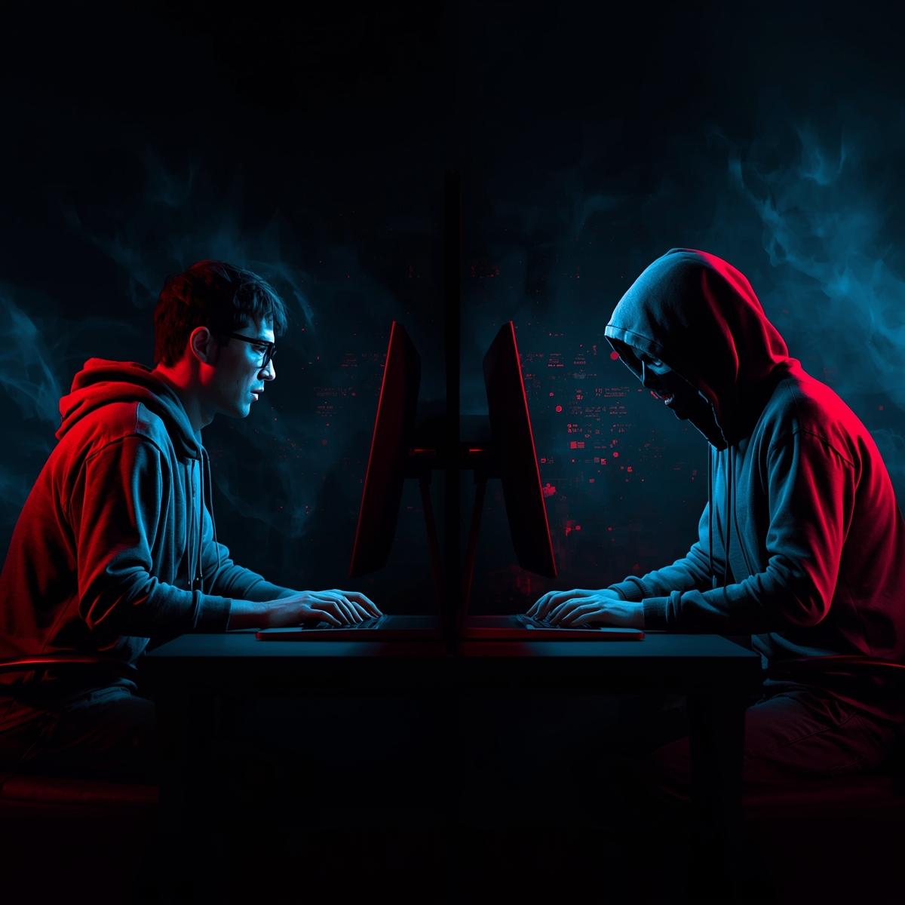
SENTINELA DO CÓDIGO
VEJA O MUNDO CIBERNÉTICO COMO ELE REALMENTE É
LEONARDO FERREIRA DA SILVA VIEIRA

Slide 2

Guia rápido de cibersegurança
DENTRO DA MATRIZ DIGITAL
Vivemos num mundo cada vez mais conectado: aplicativos, servidores, câmeras, geladeiras e carros trocam informações constantemente. A cibersegurança existe para proteger essa troca — preservando confidencialidade, integridade e disponibilidade dos dados. Este eBook apresenta, de forma direta, o que você precisa saber para entender riscos, reconhecer ameaças e adotar práticas básicas de proteção.

Slide 3

Fundamentos
01
Conheça os principais fundamentos da cibersegurança: o que é, por que importa e como seus dados e dispositivos são alvos.

Slide 4
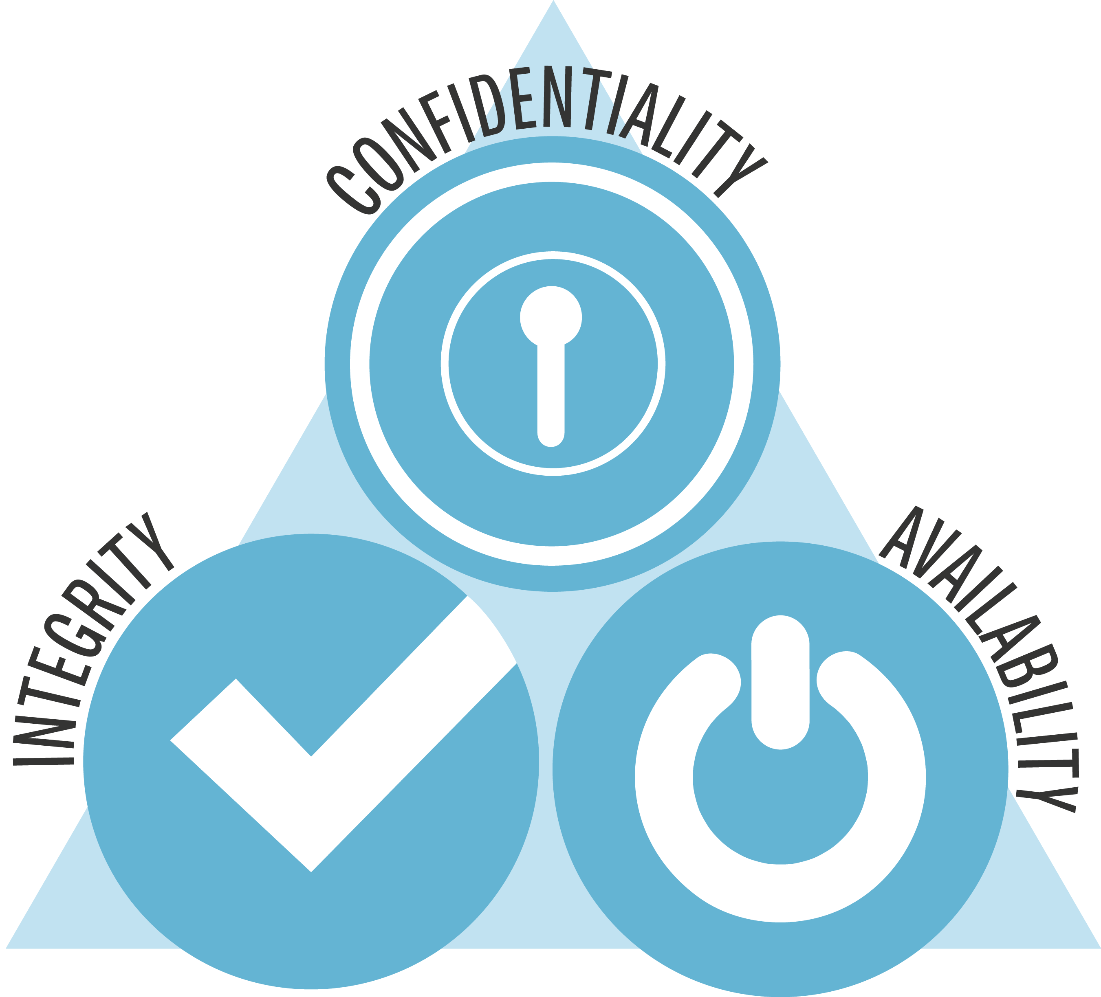
O QUE É CIBERSEGURANÇA?
Cibersegurança é o conjunto de medidas técnicas, humanas e organizacionais que protegem sistemas e dados contra acessos indevidos e ataques digitais. Ela se baseia em três pilares:
Confidencialidade: apenas quem deve ver, vê.
Integridade: dados não são alterados sem permissão.
Disponibilidade: serviços funcionam quando necessários.
Esses princípios garantem que a tecnologia funcione de forma confiável e segura no dia a dia.

Slide 5
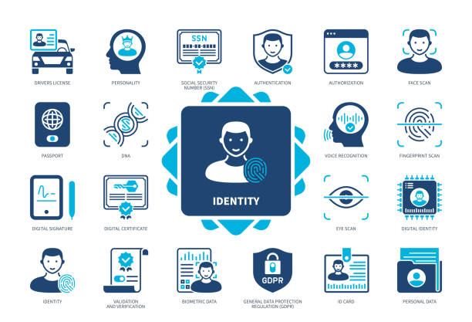
O QUE SÃO DADOS PESSOAIS?
São informações que identificam você — como nome, CPF, e-mail, telefone, fotos ou localização. Dados sensíveis, como crenças, saúde ou biometria, precisam de proteção ainda mais forte, pois revelam aspectos íntimos da sua vida. Cada dado pessoal é um pedaço da sua identidade digital e deve ser tratado com cuidado.

Slide 6
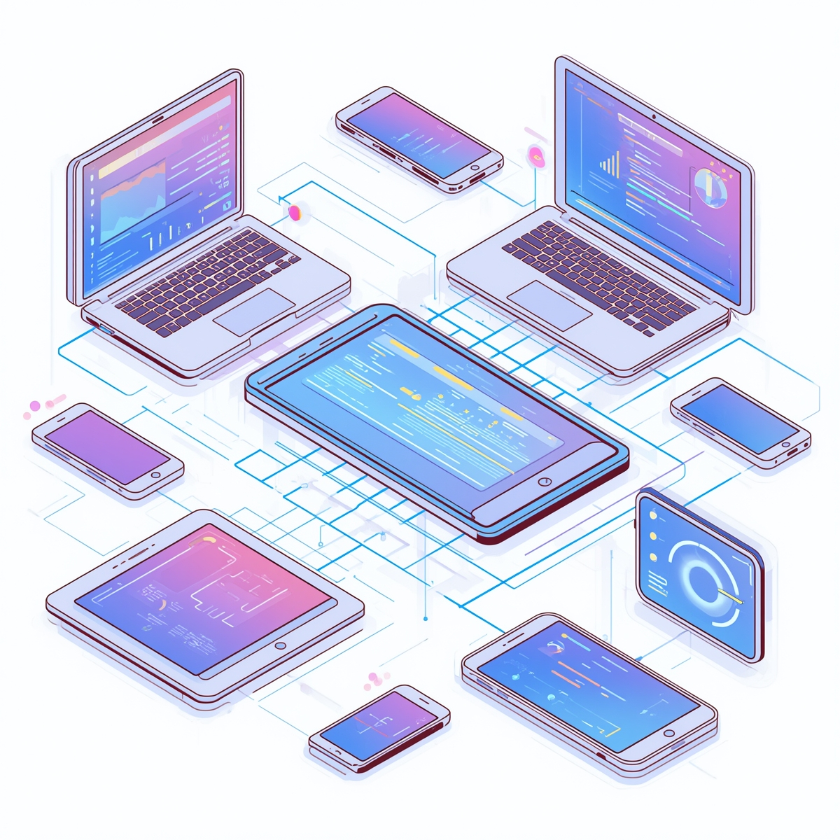
COMO DISPOSITIVOS INTELIGENTES USAM SEUS DADOS?
Celulares, smart TVs e assistentes virtuais coletam dados para funcionar: localização, voz, preferências e histórico de uso.
Essas informações viajam por redes até servidores, onde são processadas.
Cada etapa traz riscos: aplicativos mal configurados, redes inseguras e servidores vulneráveis podem expor seus dados a invasores.
Por isso, entender como os dispositivos “falam entre si” é o primeiro passo para se proteger.

Slide 7
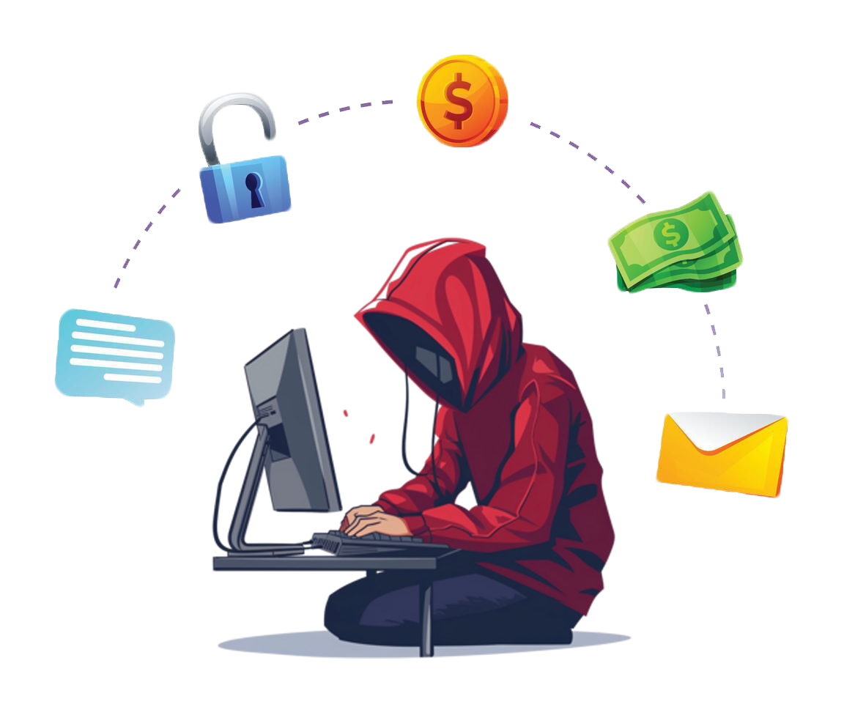
POR QUE SOMOS ALVOS?
Os dados são o novo petróleo digital — valiosos para empresas e criminosos.
Golpistas buscam informações pessoais para clonar contas, aplicar fraudes ou vender no mercado ilegal.
Qualquer pessoa conectada pode ser um alvo, e a prevenção começa pelo conhecimento.

Slide 8
Como atacam
02
Descubra como os ataques cibernéticos surgem, quais são os principais tipos de malware e de que forma os criminosos digitais exploram falhas e vulnerabilidades.

Slide 9
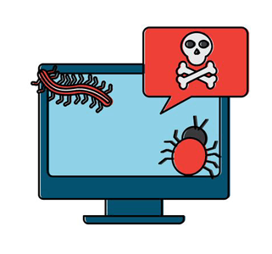
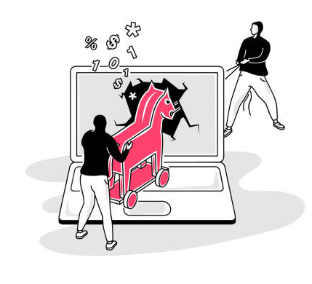
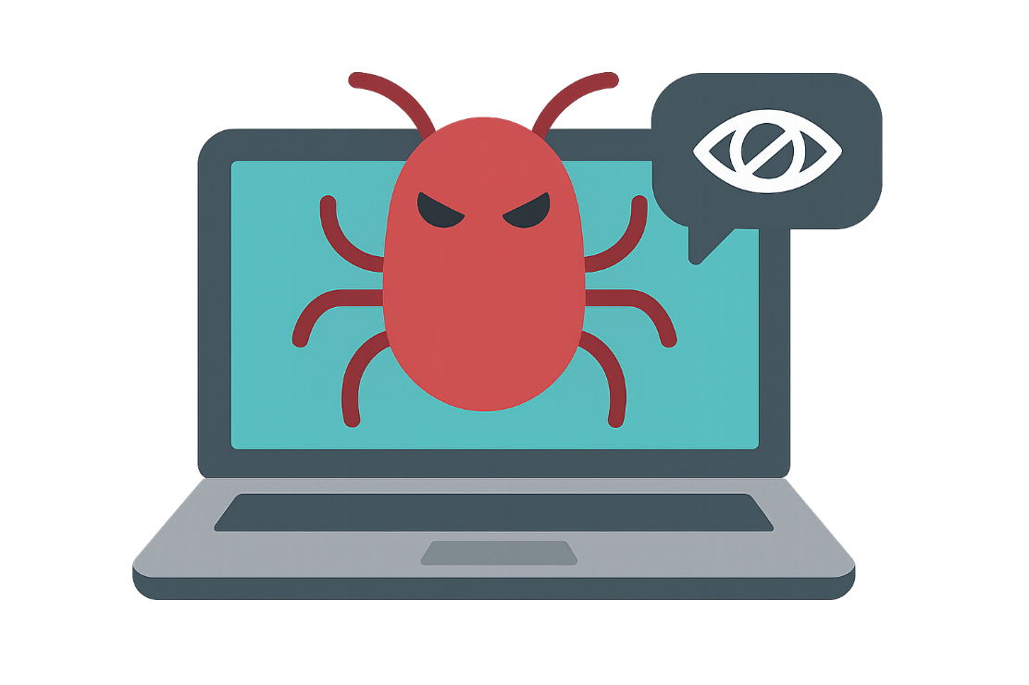
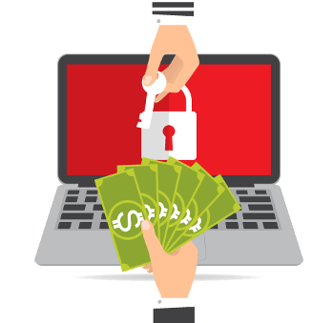
O QUE É UM MALWARE?
Malware é qualquer software criado para causar danos, roubar dados, obter acesso indevido ou interromper sistemas e redes. Alguns tipos de malware
Vírus e worms: se espalham automaticamente entre dispositivos.
Ransomware: sequestra dados e pede resgate.
Trojans: fingem ser programas legítimos.
Spyware: espiona suas ações e envia informações sigilosas.

Slide 10
MÉTODOS DE INFILTRAÇÃO
Engenharia social e phishing: Ataques que exploram a confiança humana. Mensagens falsas induzem o usuário a clicar em links maliciosos ou compartilhar senhas.
Botnets e ataques de rede: Botnets são redes de máquinas infectadas controladas remotamente. Podem derrubar sites, enviar spam ou roubar dados sem que o dono perceba.
Exploits e vulnerabilidades: Um exploit explora uma falha em software ou hardware. Falhas sem atualização permitem que invasores assumam o controle do sistema.
Falhas em atualizações: Muitos ataques usam brechas já conhecidas. Quando o sistema não é atualizado, continua vulnerável, mesmo que o erro já tenha sido corrigido.

Slide 11
Defesa prática
03
Aprenda práticas simples e eficazes para proteger seus dispositivos, senhas, dados e identidade digital. A segurança começa com hábitos diários.

Slide 12
O QUE SIGNIFICA PROTEGER DISPOSITIVOS E REDES?
Proteger é aplicar um conjunto de medidas, tecnologias e processos para defender sistemas digitais contra ameaças cibernéticas, como ataques, acesso não autorizado e perda de dados, como estes exemplos:
Cuidados com computadores e celulares: Atualizações, antivírus ativo e downloads de fontes confiáveis são a base.
Segurança de senhas: Senhas fortes são longas, únicas e misturam letras, números e símbolos.
Riscos do Wi-Fi público: Redes abertas podem ser monitoradas.
Manutenção e proteção de dados: Criptografia protege informações sigilosas.
Exclusão segura de dados: Use ferramentas específicas ou criptografia com destruição de chaves garantem a exclusão total.
Protegendo a privacidade online: Evite divulgar localização, documentos e informações pessoais em redes sociais.

Slide 13
Boas práticas
04
Checklist rápido

Slide 14
O QUE SÃO BOAS PRÁTICAS DE SEGURANÇA
São hábitos e medidas simples que ajudam a proteger informações, dispositivos e redes contra ameaças e falhas.
Atualizações constantes: Manter o sistema e os aplicativos atualizados corrige falhas conhecidas e impede invasões baseadas em brechas antigas.
Uso de autenticação multifator (MFA): Além da senha, o sistema exige outro fator, como um código no celular. Isso bloqueia acessos mesmo que a senha seja descoberta.
Educação e conscientização: Entender como golpes funcionam ajuda a evitá-los. Fique atento a mensagens suspeitas e confirme sempre a origem antes de clicar.
Monitoramento e verificação: Verifique atividades de login e revise permissões em suas contas e dispositivos regularmente.
Backups frequentes: Manter cópias dos arquivos em locais diferentes protege contra falhas, ataques e perda acidental de dados.
Cultura de segurança: Segurança é rotina, não evento único. Aplique as boas práticas em casa, no trabalho e em qualquer ambiente digital.

Slide 15
Agradecimentos

Slide 16

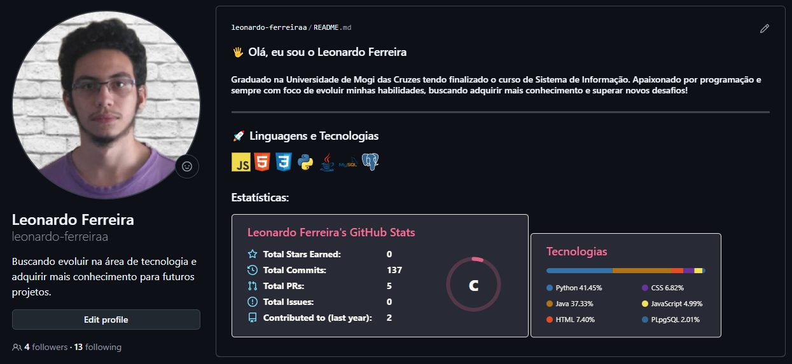
OBRIGADO POR LER ATÉ AQUI
Esse ebook foi gerado por IA com o conhecimento adquirido na plataforma DIO Trainee Santander, e diagramado por humano. O passo a passo se encontra no meu github.
Esse conteúdo foi gerado com fins didáticos de construção, não foi realizado uma validação cuidadosa humana no conteúdo e pode conter erros gerados por uma IA.
https://github.com/leonardo-ferreiraa/prompts-recipe-to-create-a-ebook.git

